Slide 1
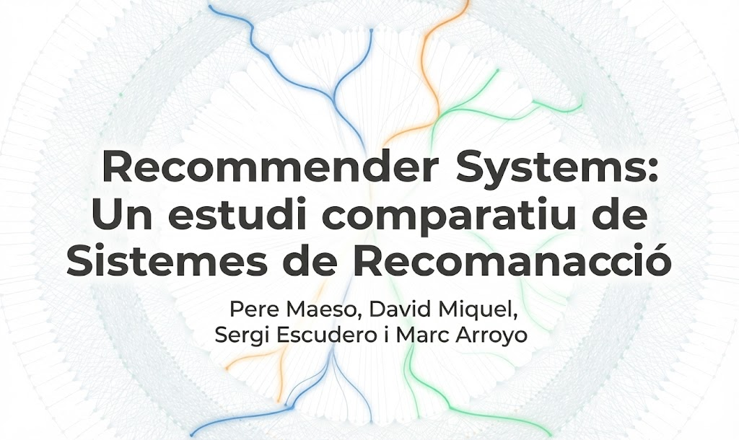

Slide 2
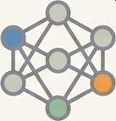



La nostra missió: Estudiar diferents recomanadors a través de l'experimentació
El nostre objectiu és una anàlisi empírica i comparativa dels mètodes de recomanació, avaluant com el seu rendiment es veu afectat per quatre factors clau:
Mètodes d'aprenentatge computacional diversos
Dos datasets amb diferents volums de dades
Impacte del filtratge de dades
L'ajust fi d'hiperparàmetres

Slide 3



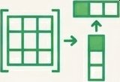


Un ventall de tècniques de recomanació
Hem implementat tres famílies principals d'algorismes:
Filtratge Col·laboratiu
(User-User & Ítem-Ítem)
Factorització Matricial (Funk-SVD)
Content-Based
Implementacions: Llibreria
vs. Manual.
Mètriques de similitud: Pearson, Cosinus Ajustat.
Recomanacions basades en les característiques dels ítems.
Descobriment de factors latents en les dades.
Notes:
Explicar mes o menys cada sense entrar molt en detall, que després quan s’expliquin gràfiques ja s’entra més

Slide 4
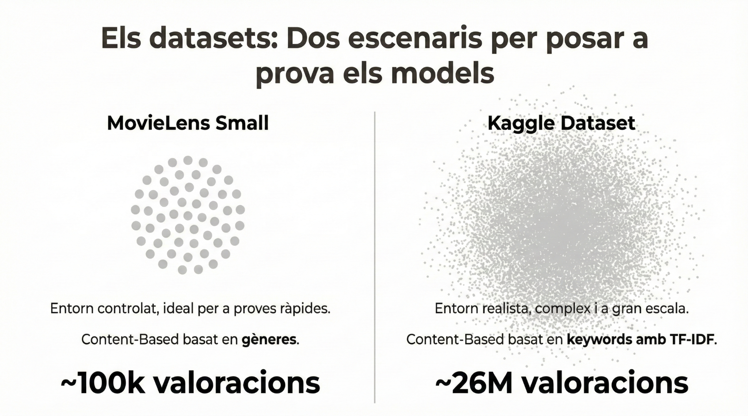

Slide 5
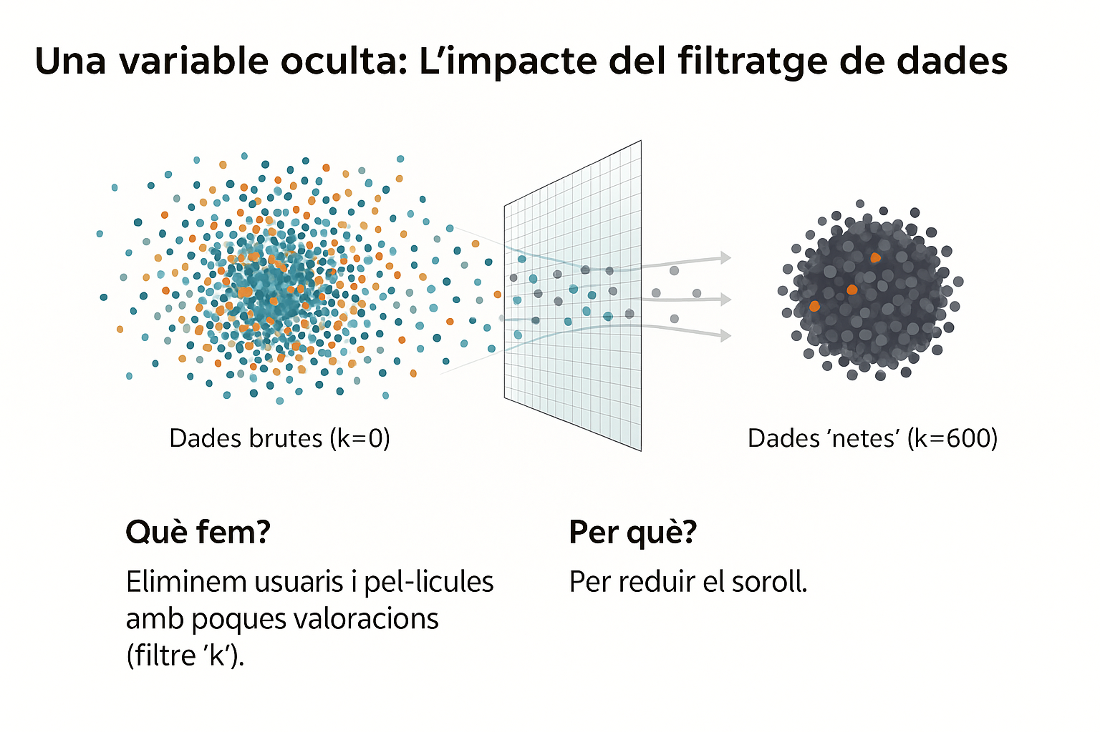

Slide 6
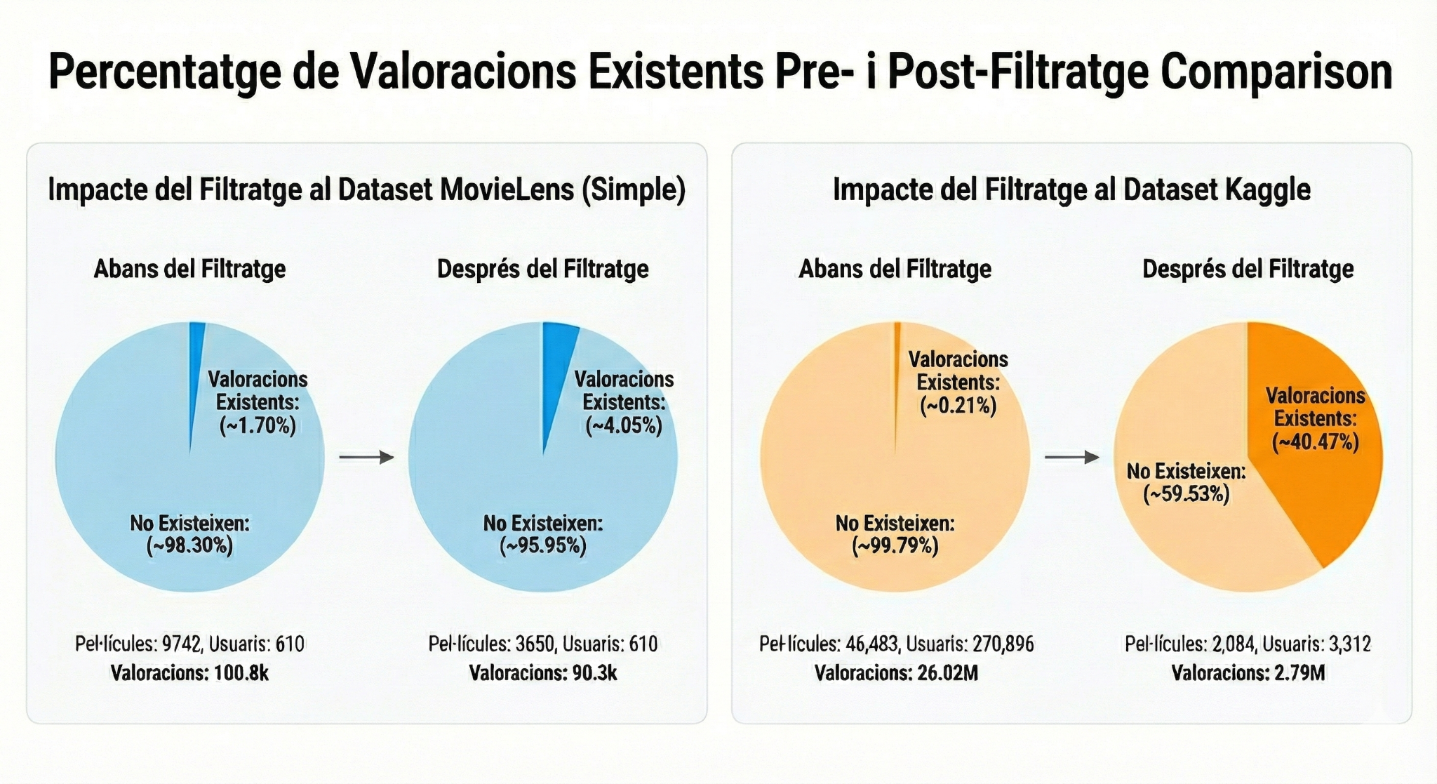

Slide 7
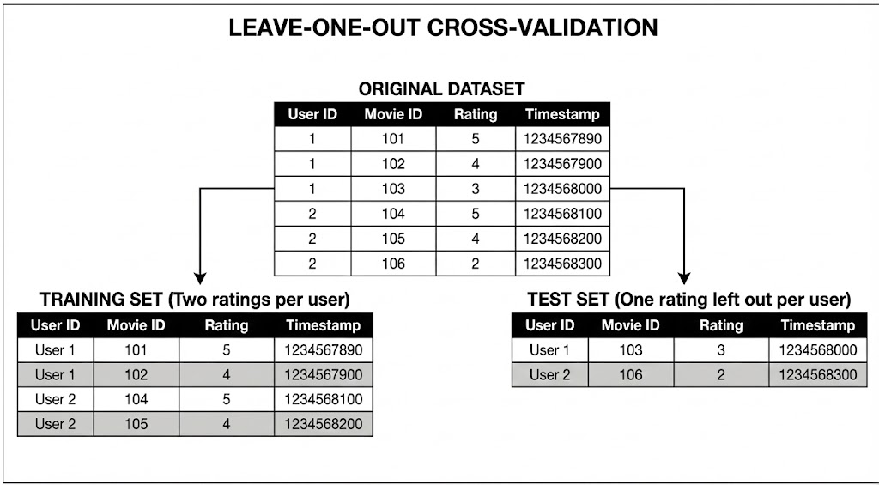

Slide 8
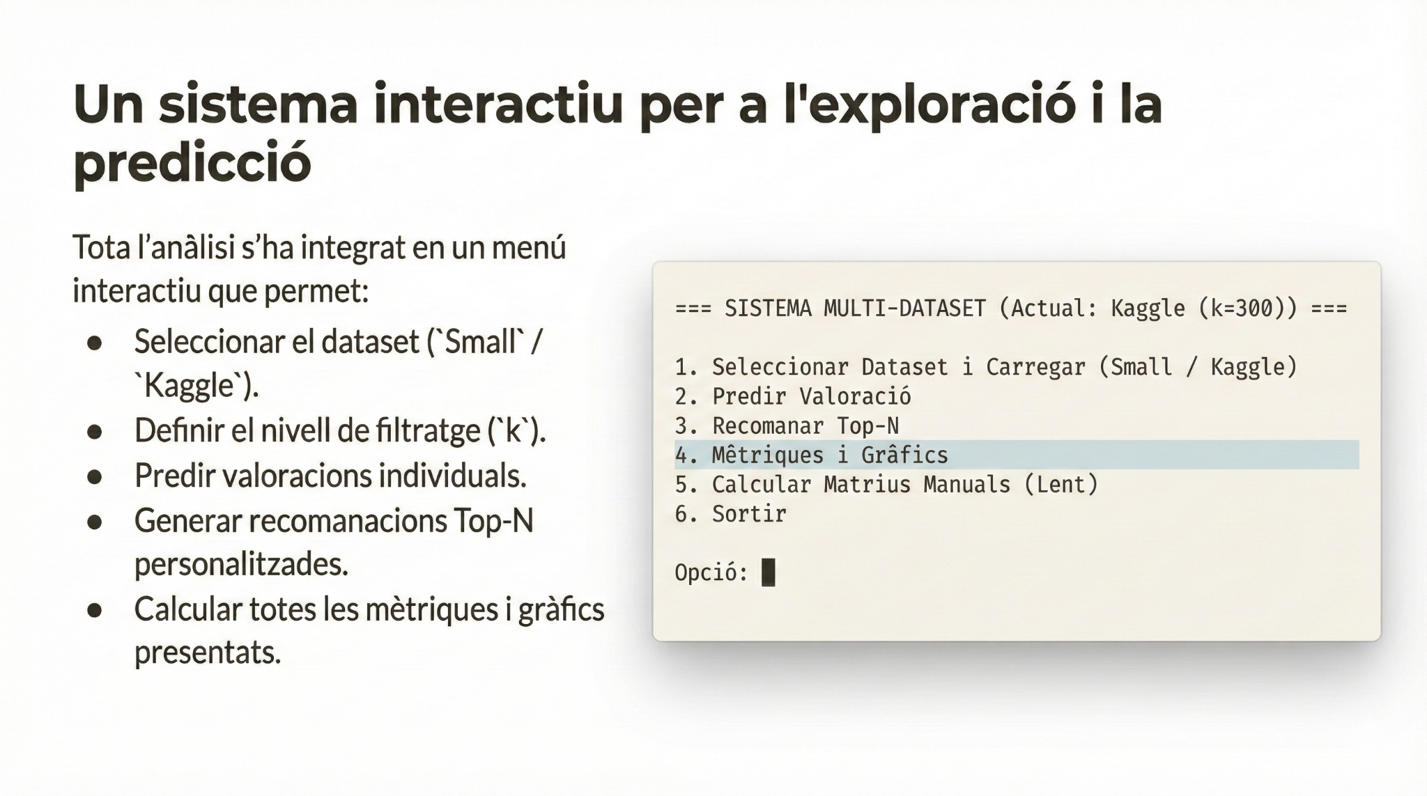

Slide 9
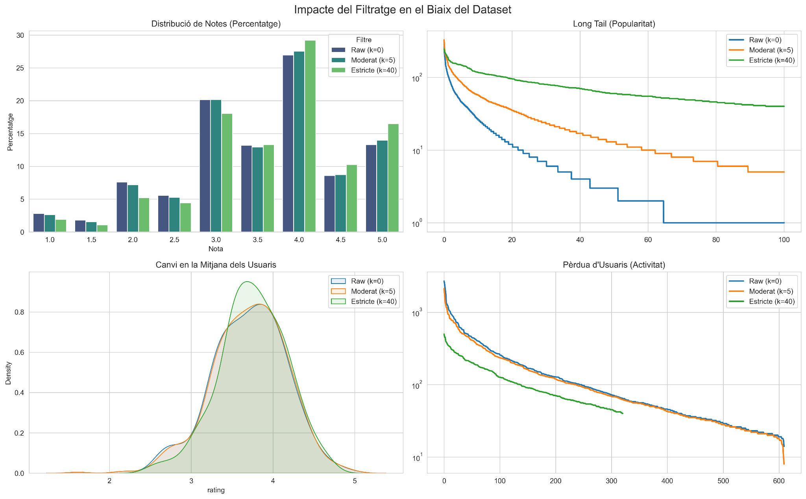
Estudi biax de les dades (Small)

Slide 10
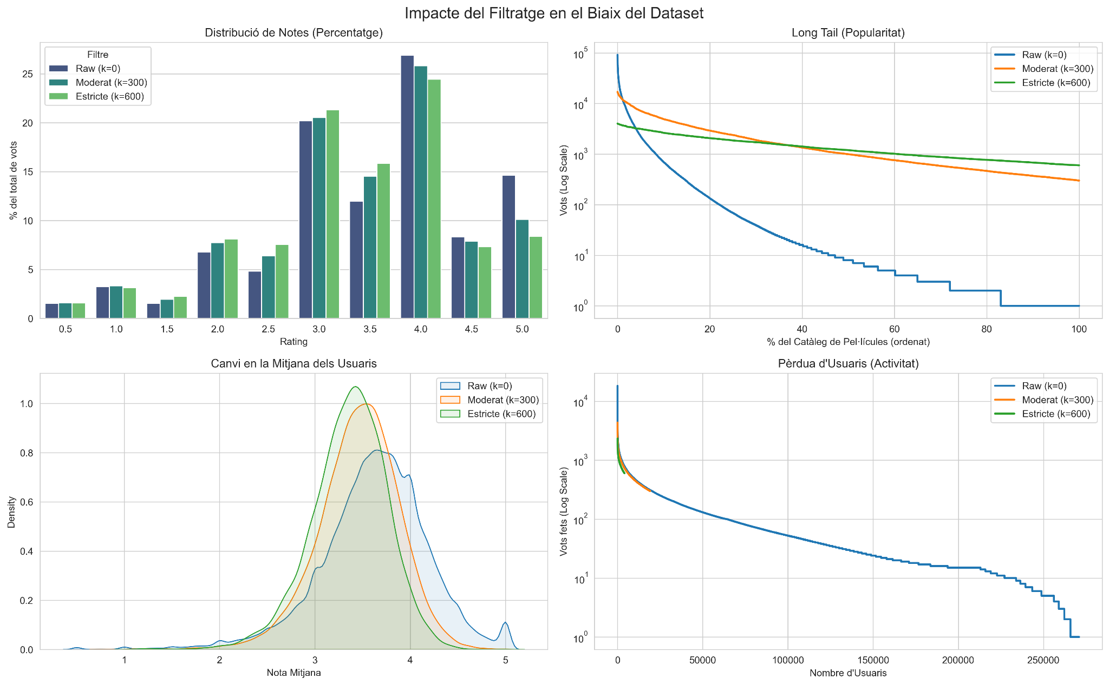
Estudi biax de les dades (Kaggle)

Slide 11
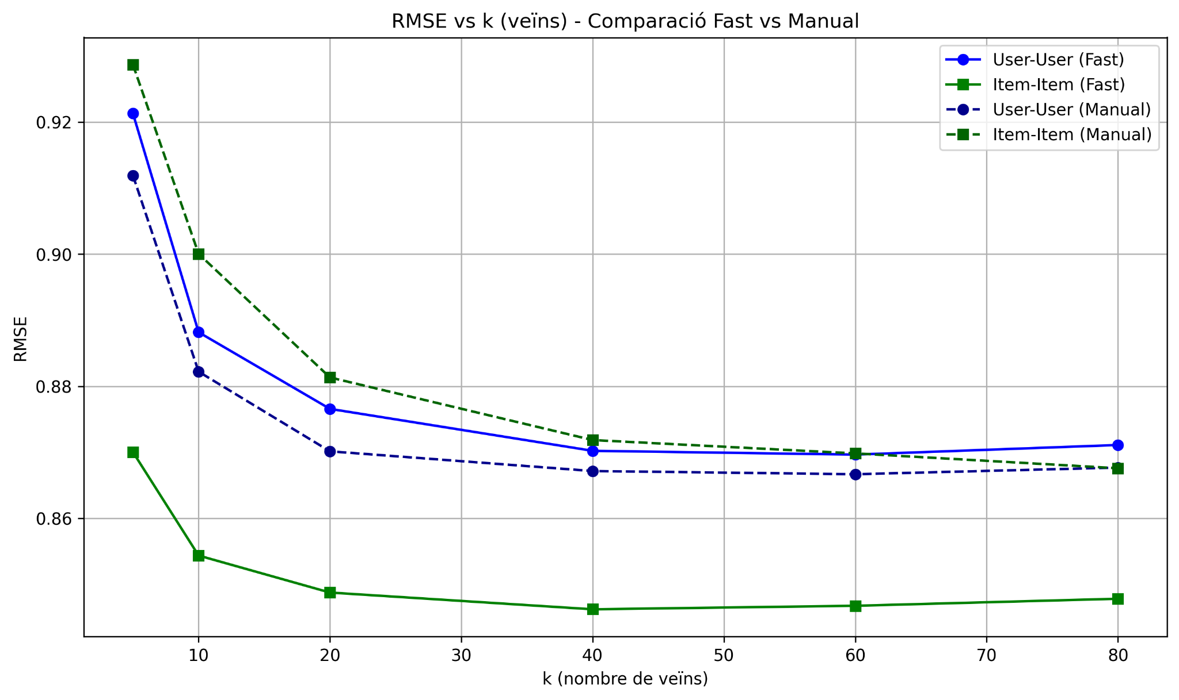
Estudi Hiperparàmetre K (Recomanador Col·laboratiu (Small))

Slide 12
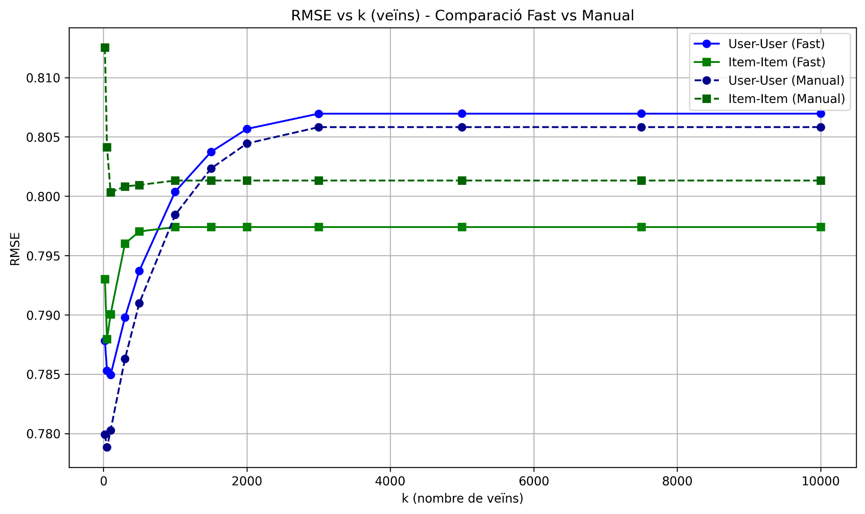
Estudi Hiperparàmetre K (Recomanador Col·laboratiu (Kaggle))

Slide 13
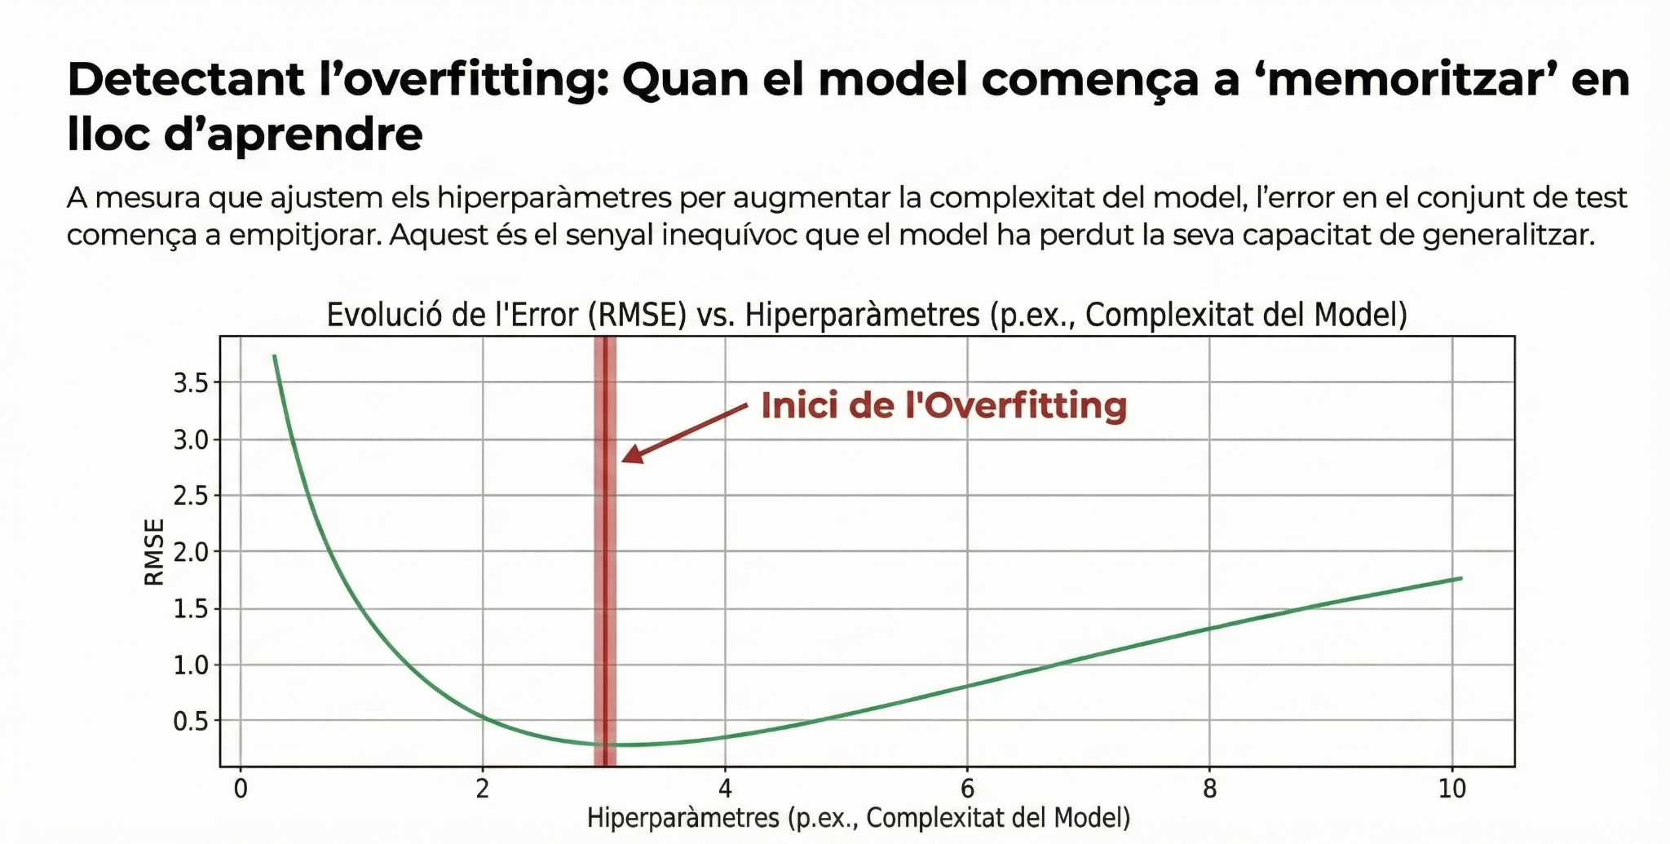
Notes:
Comencem a detectar l’overfitting quan l’error de test comença a augmentar

Slide 14
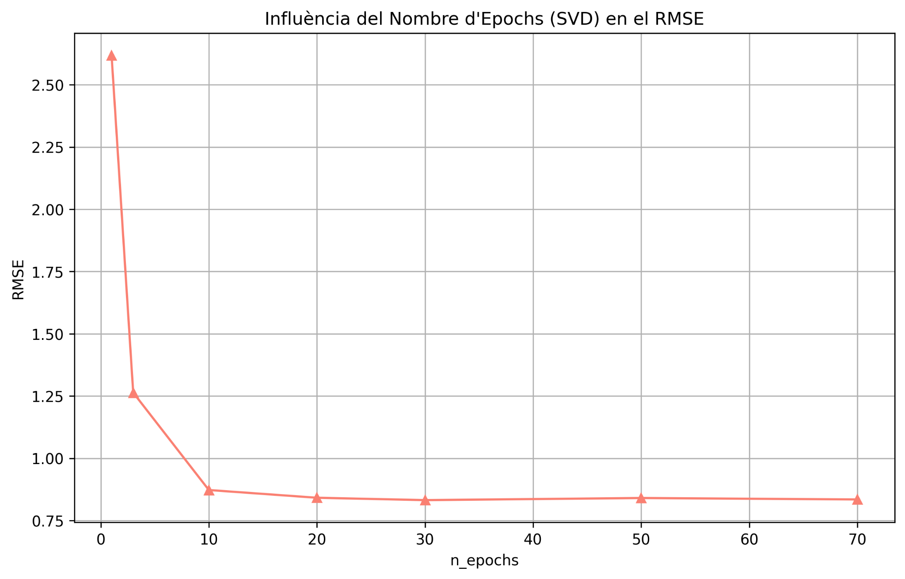
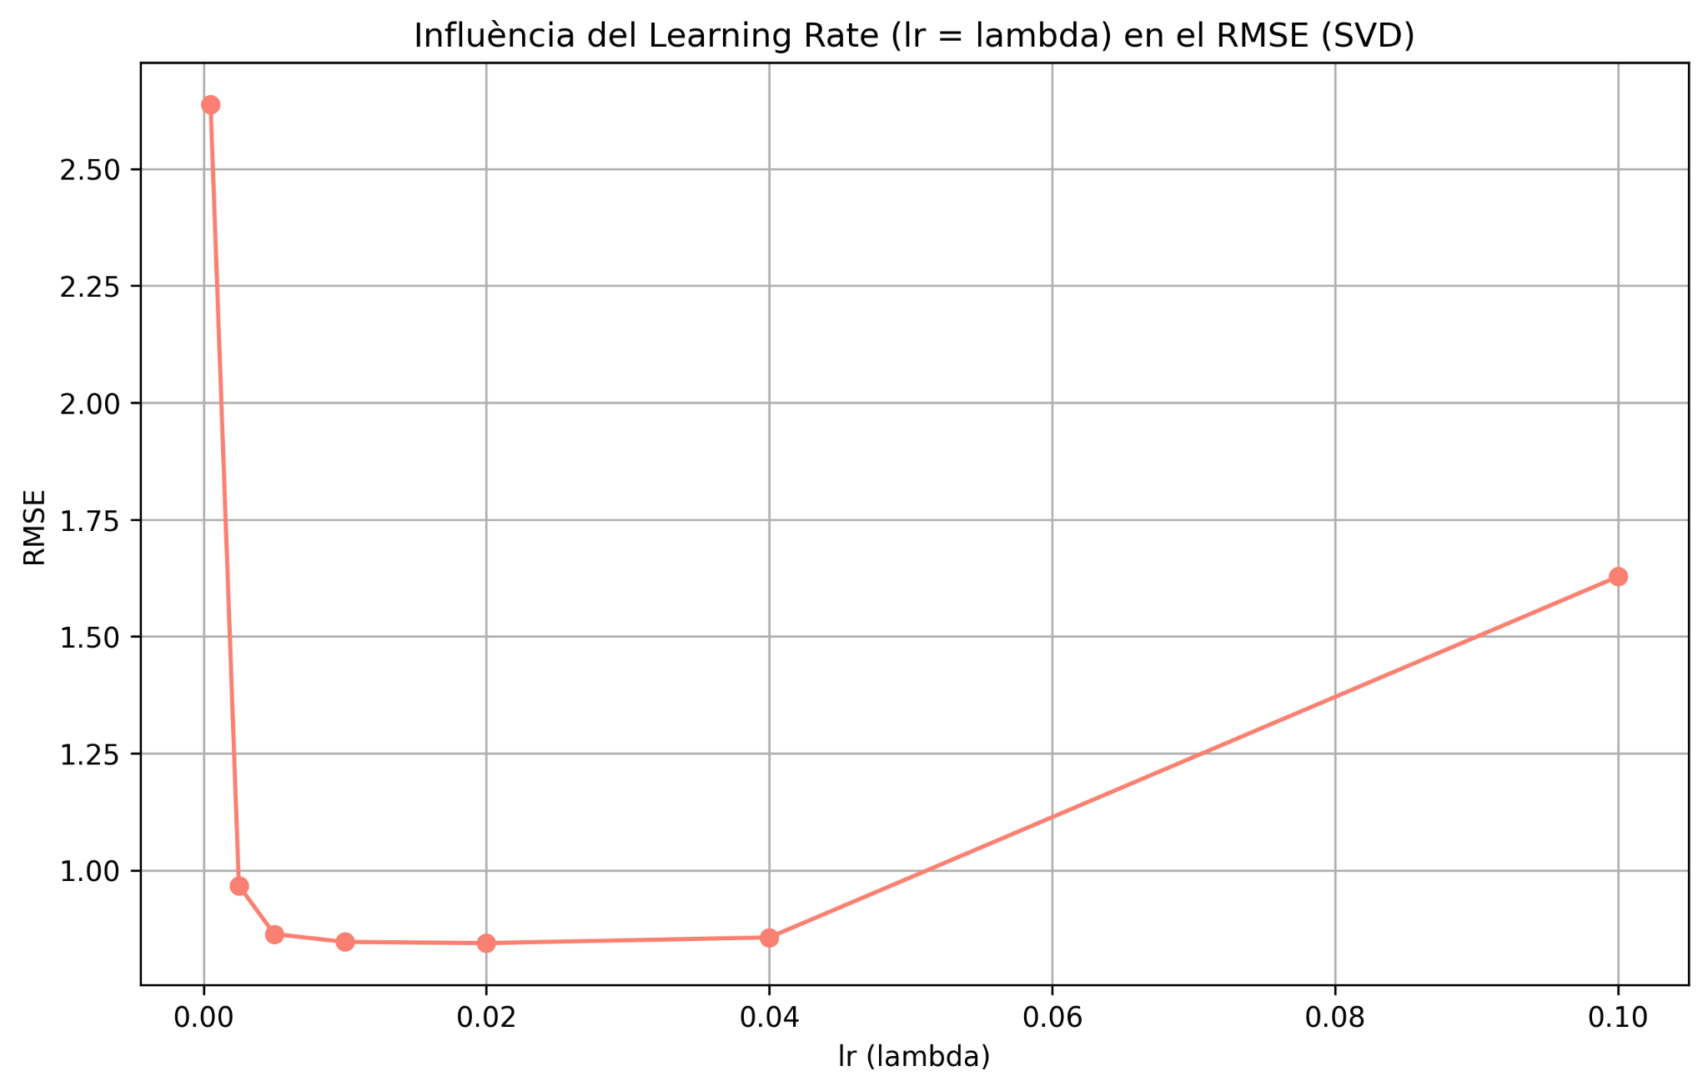
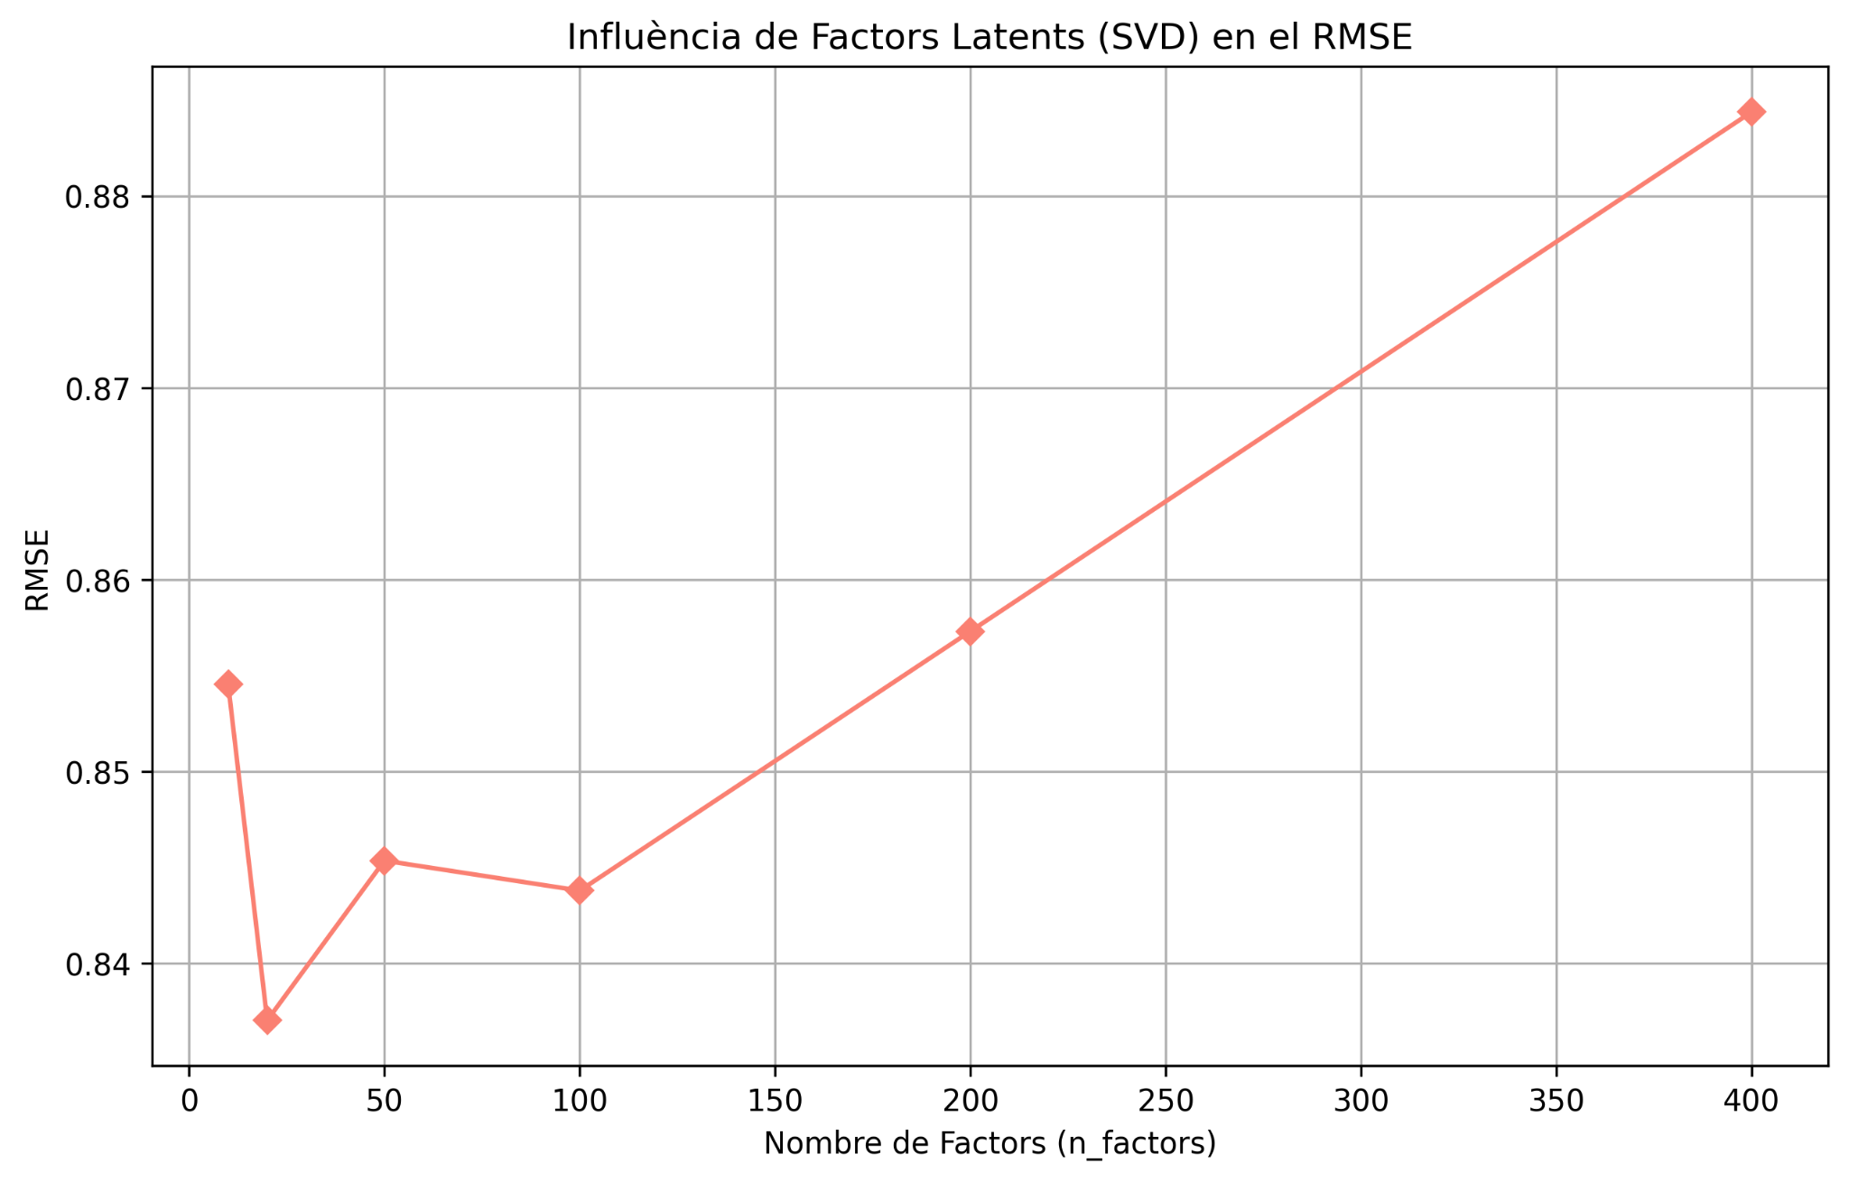
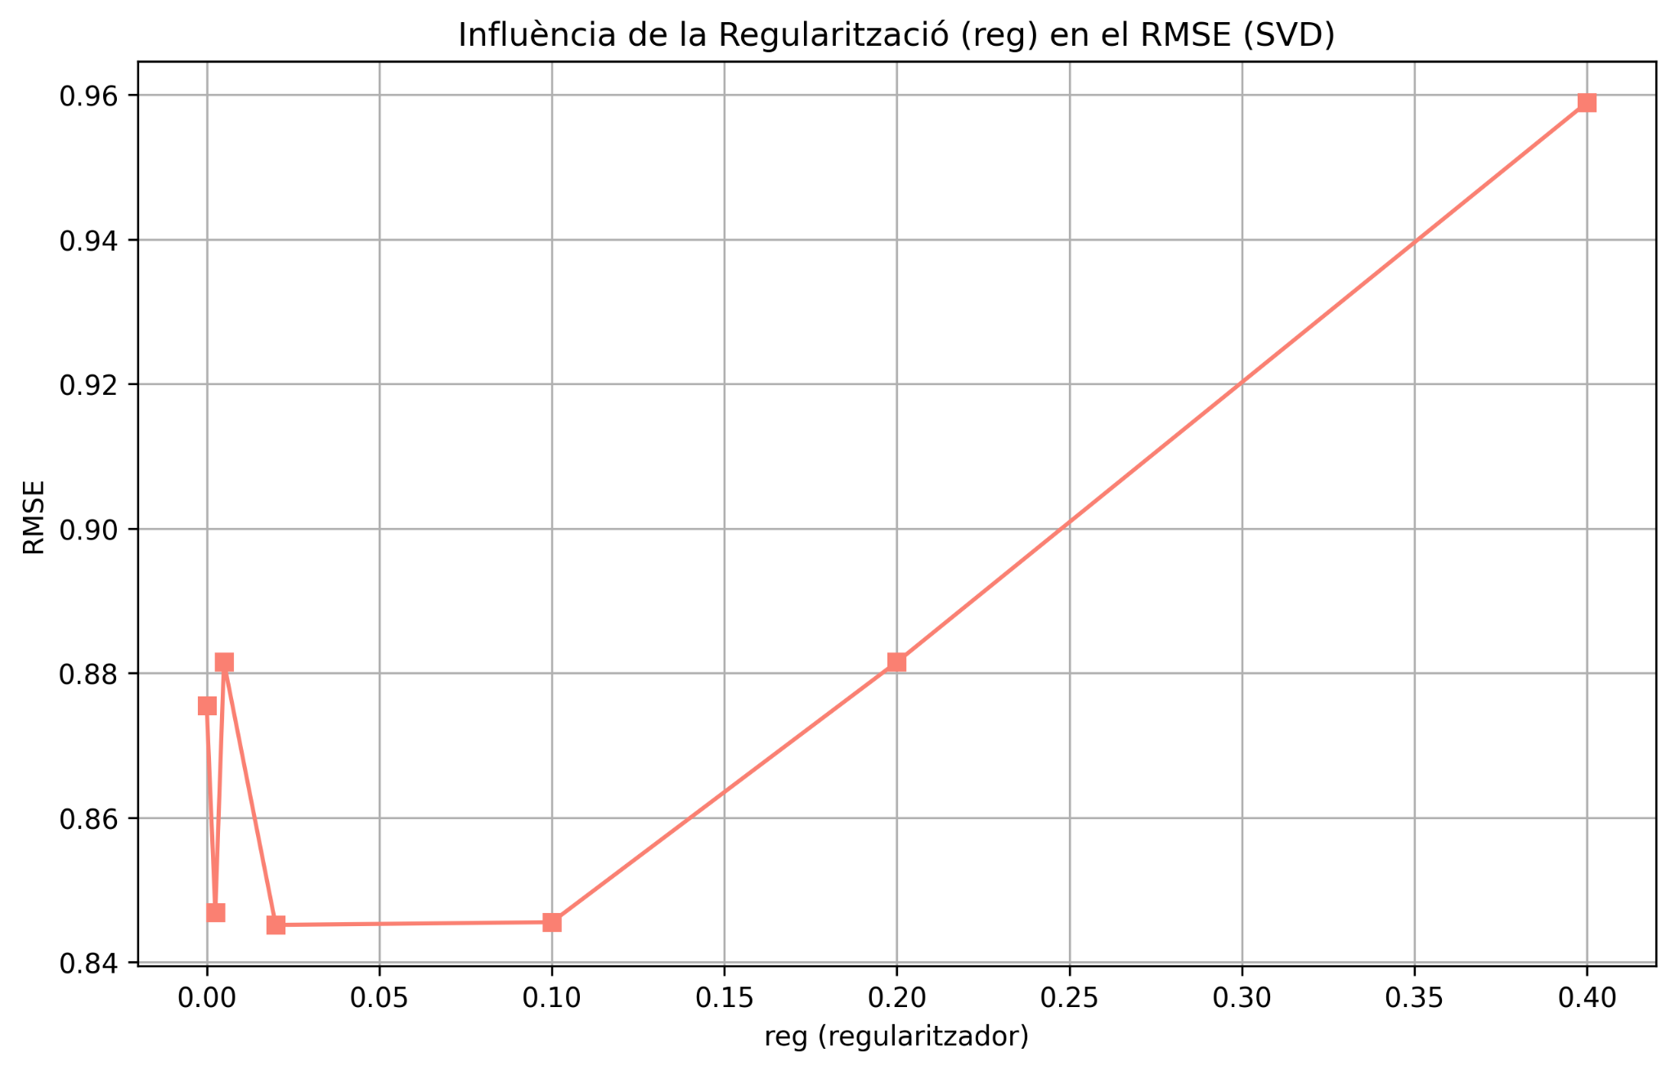
Estudi hiperparàmetres Funk-SVD (Small)

Slide 15
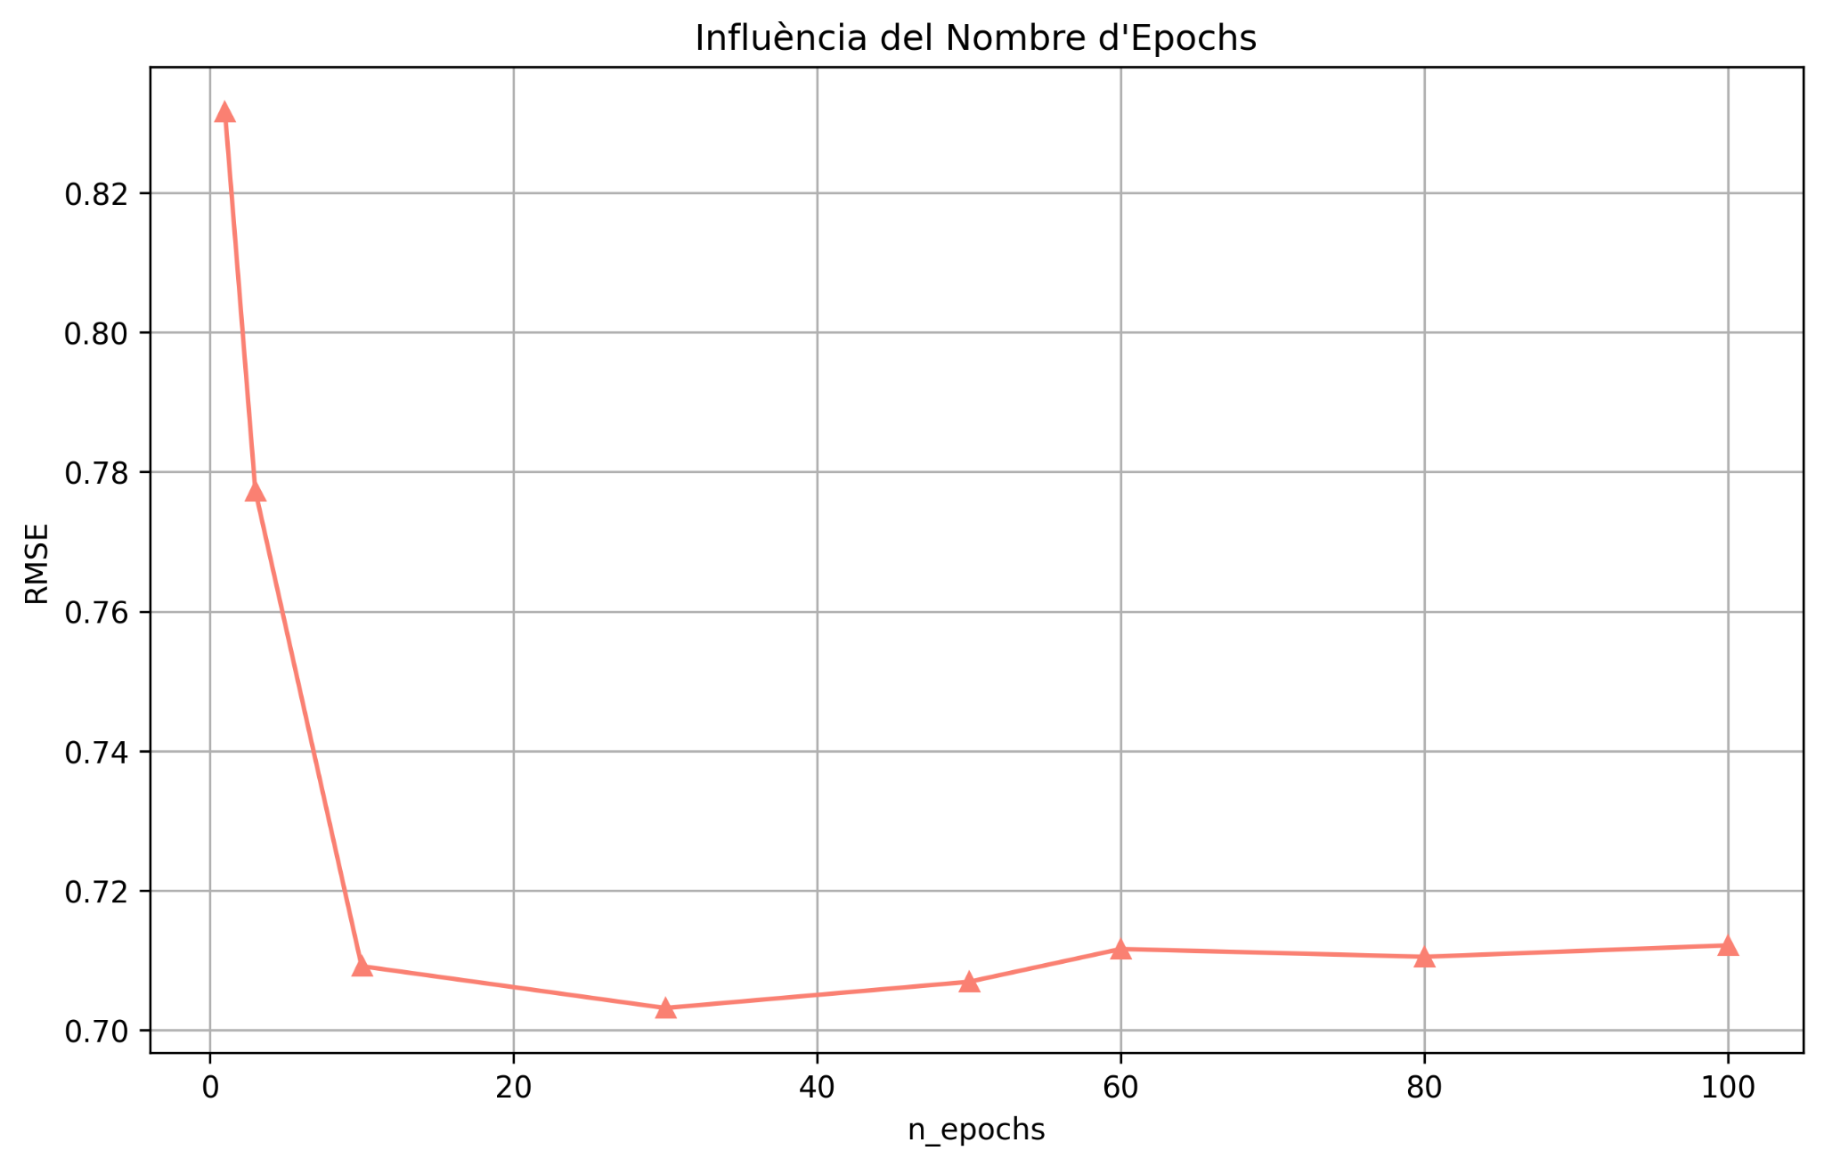
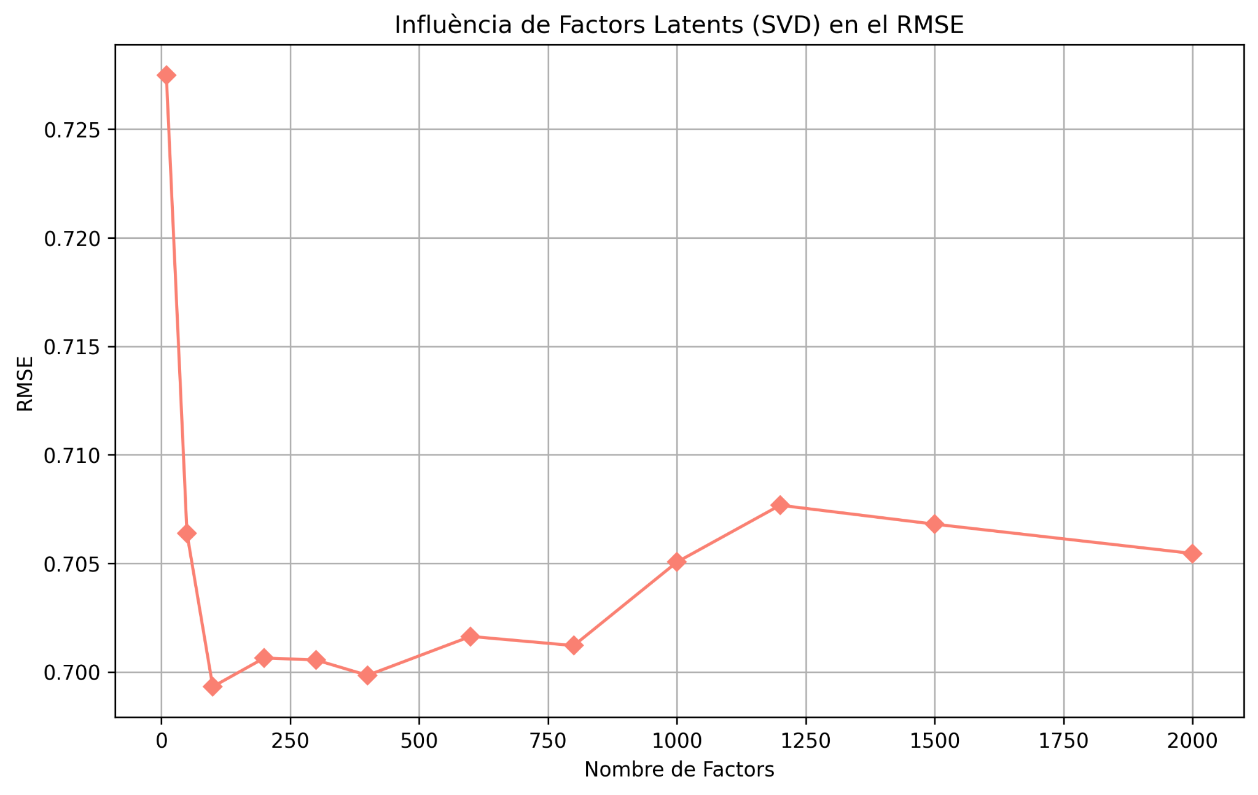
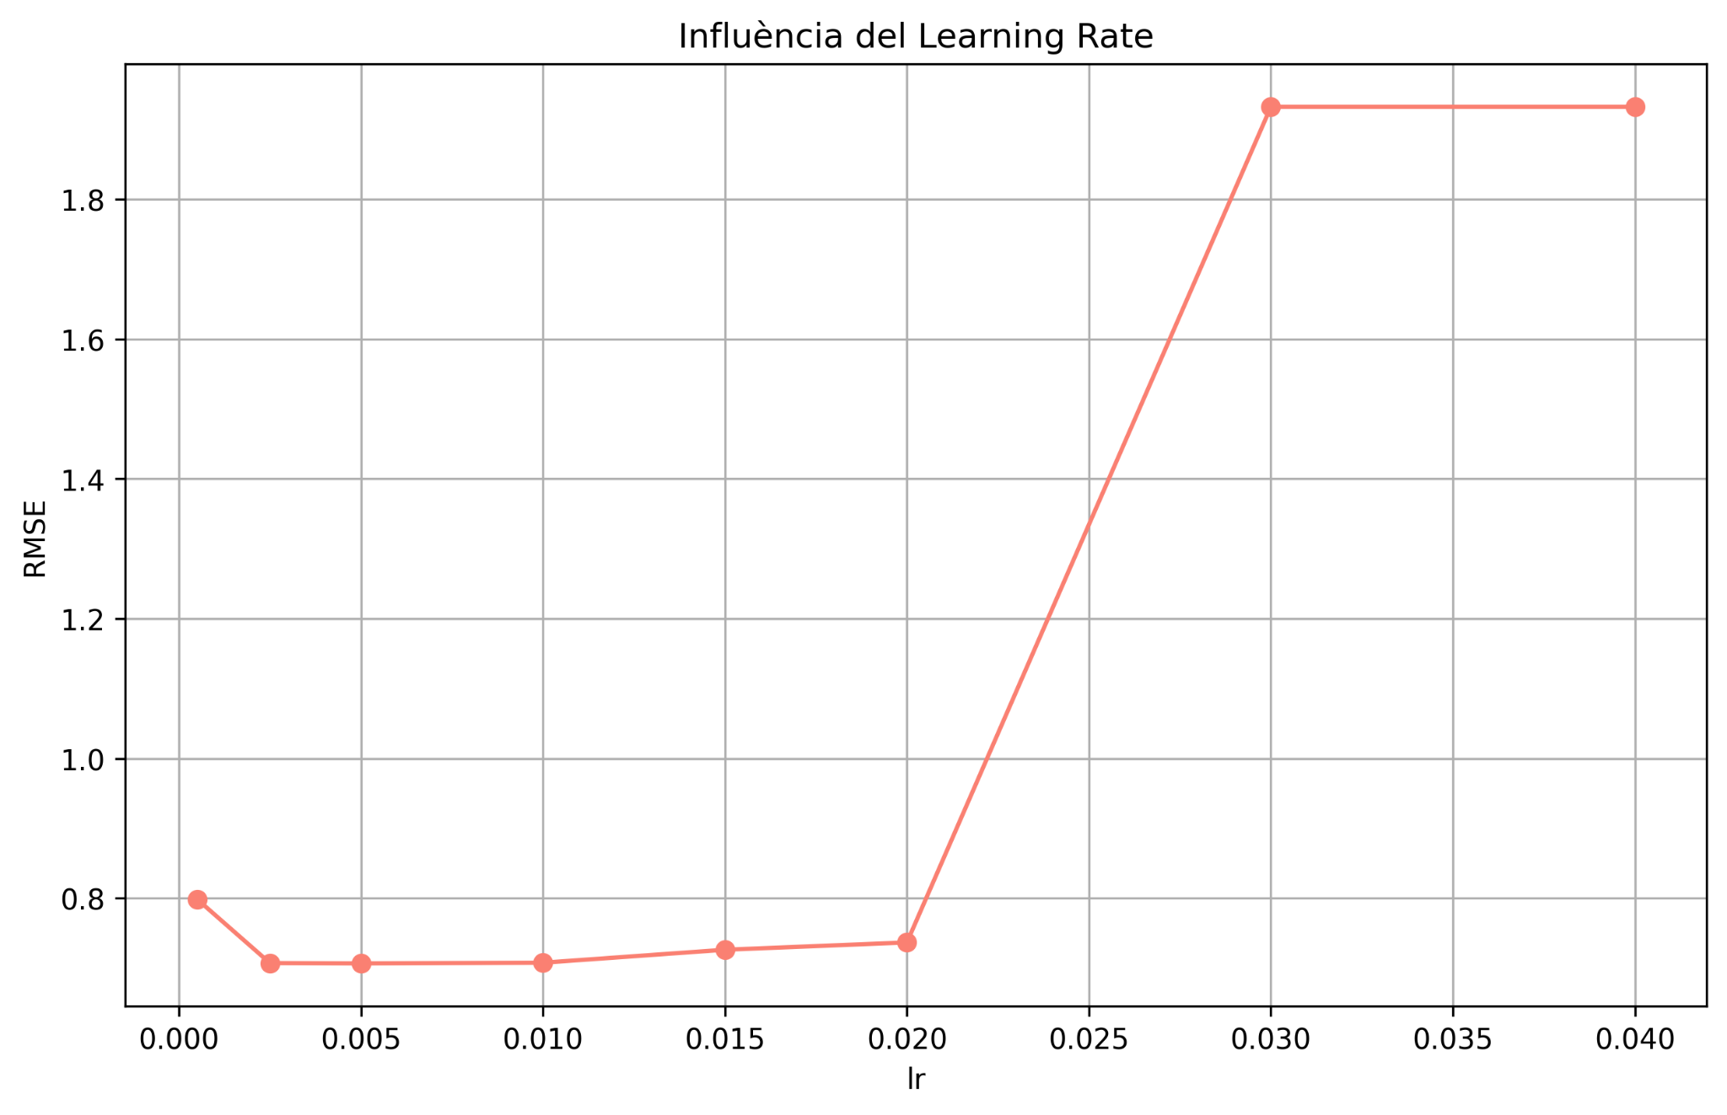
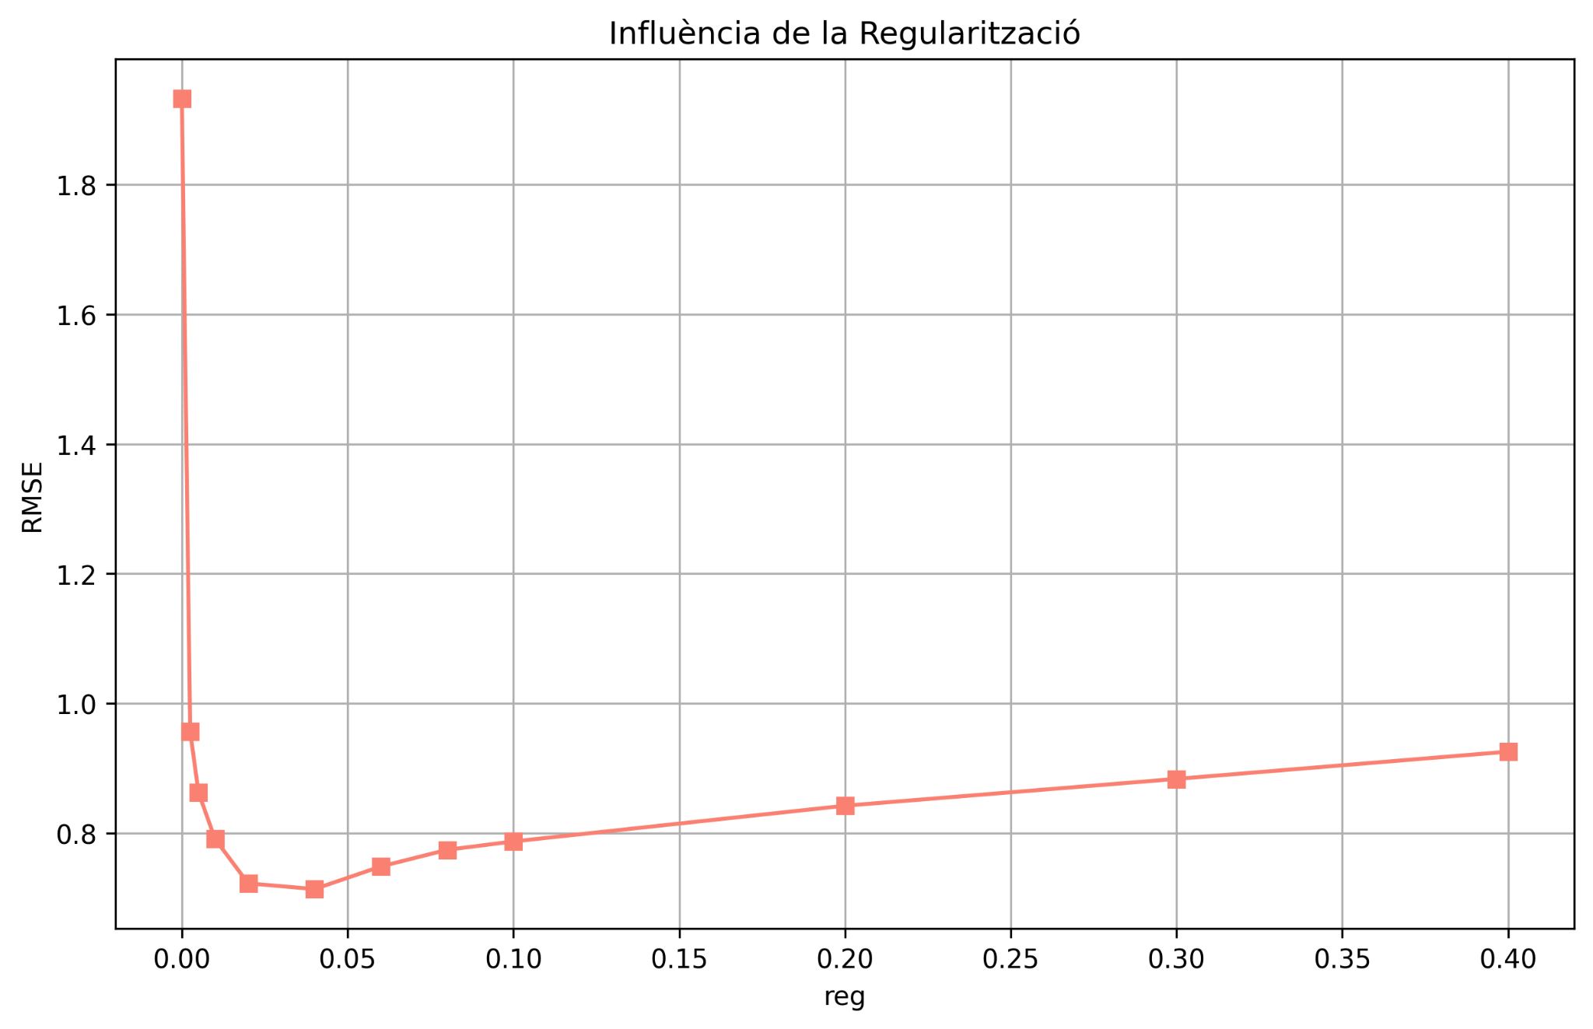
Estudi hiperparàmetres Funk-SVD (Kaggle)

Slide 16
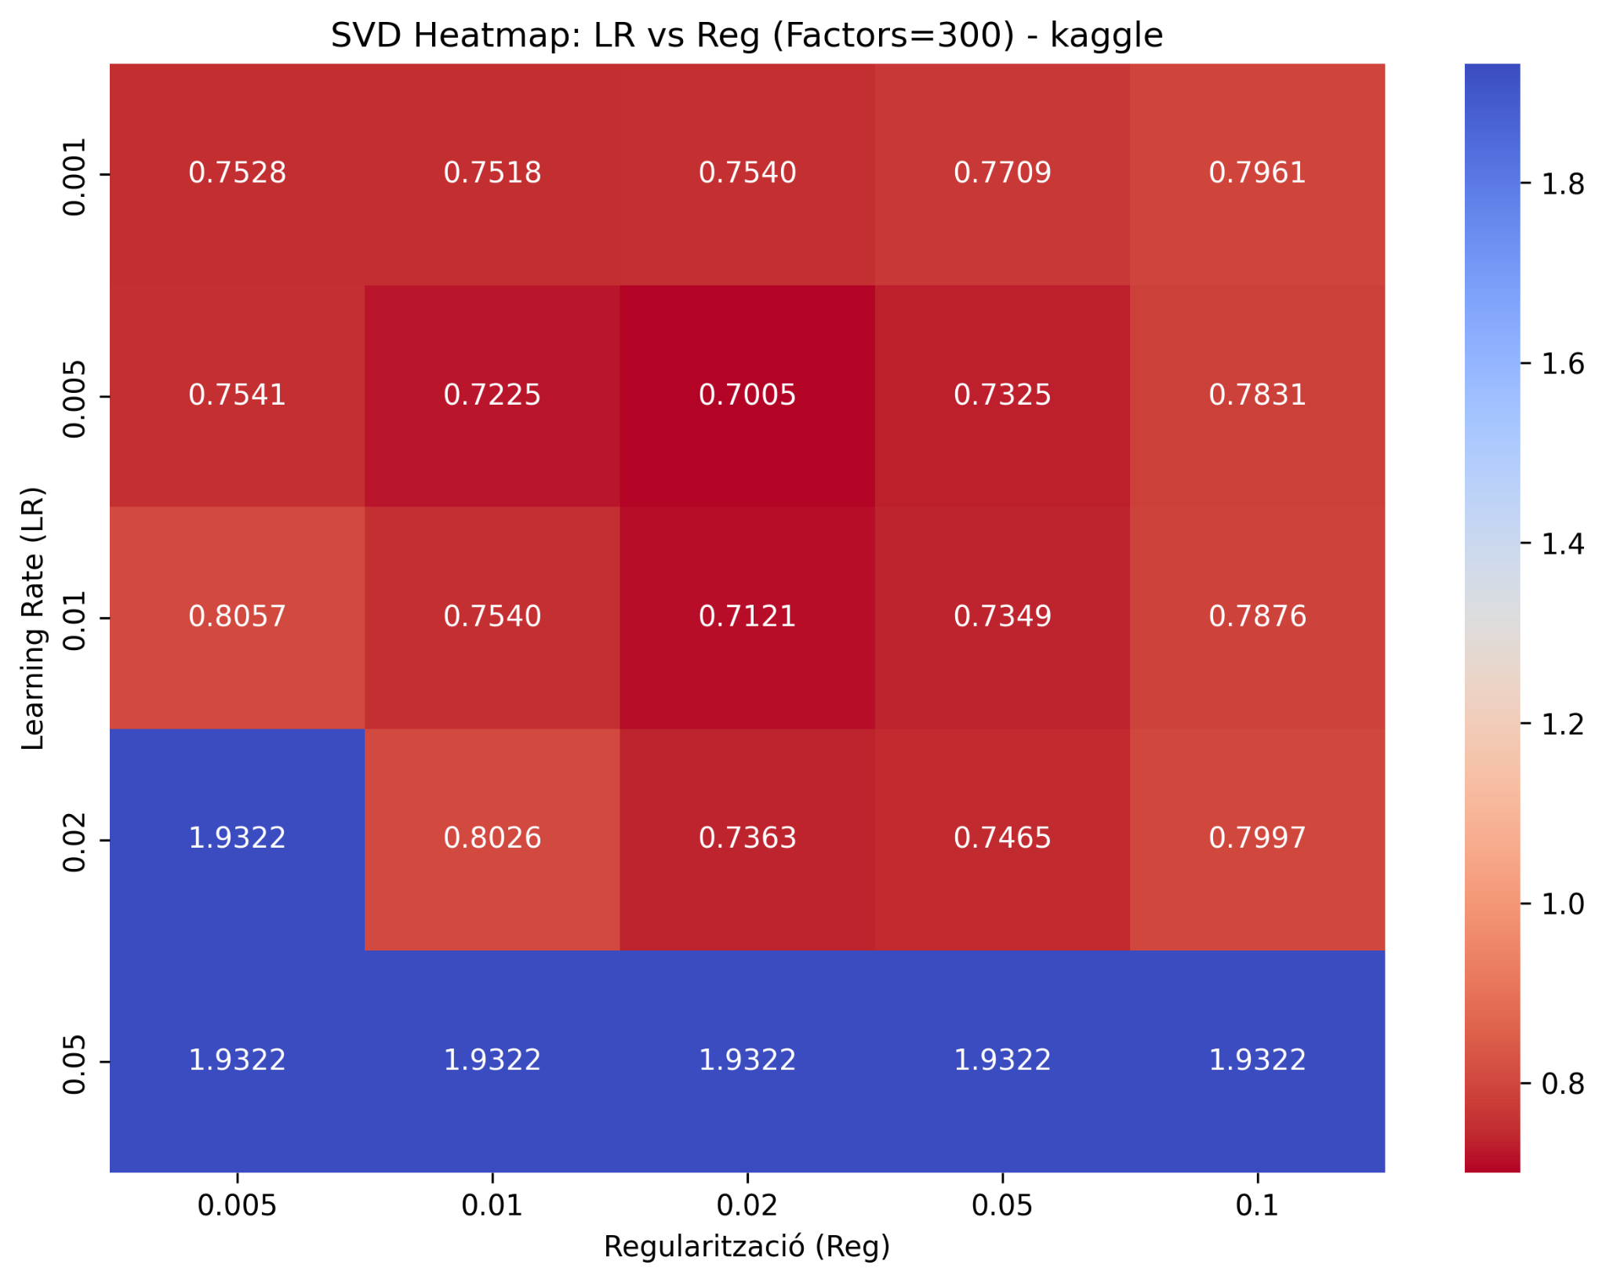
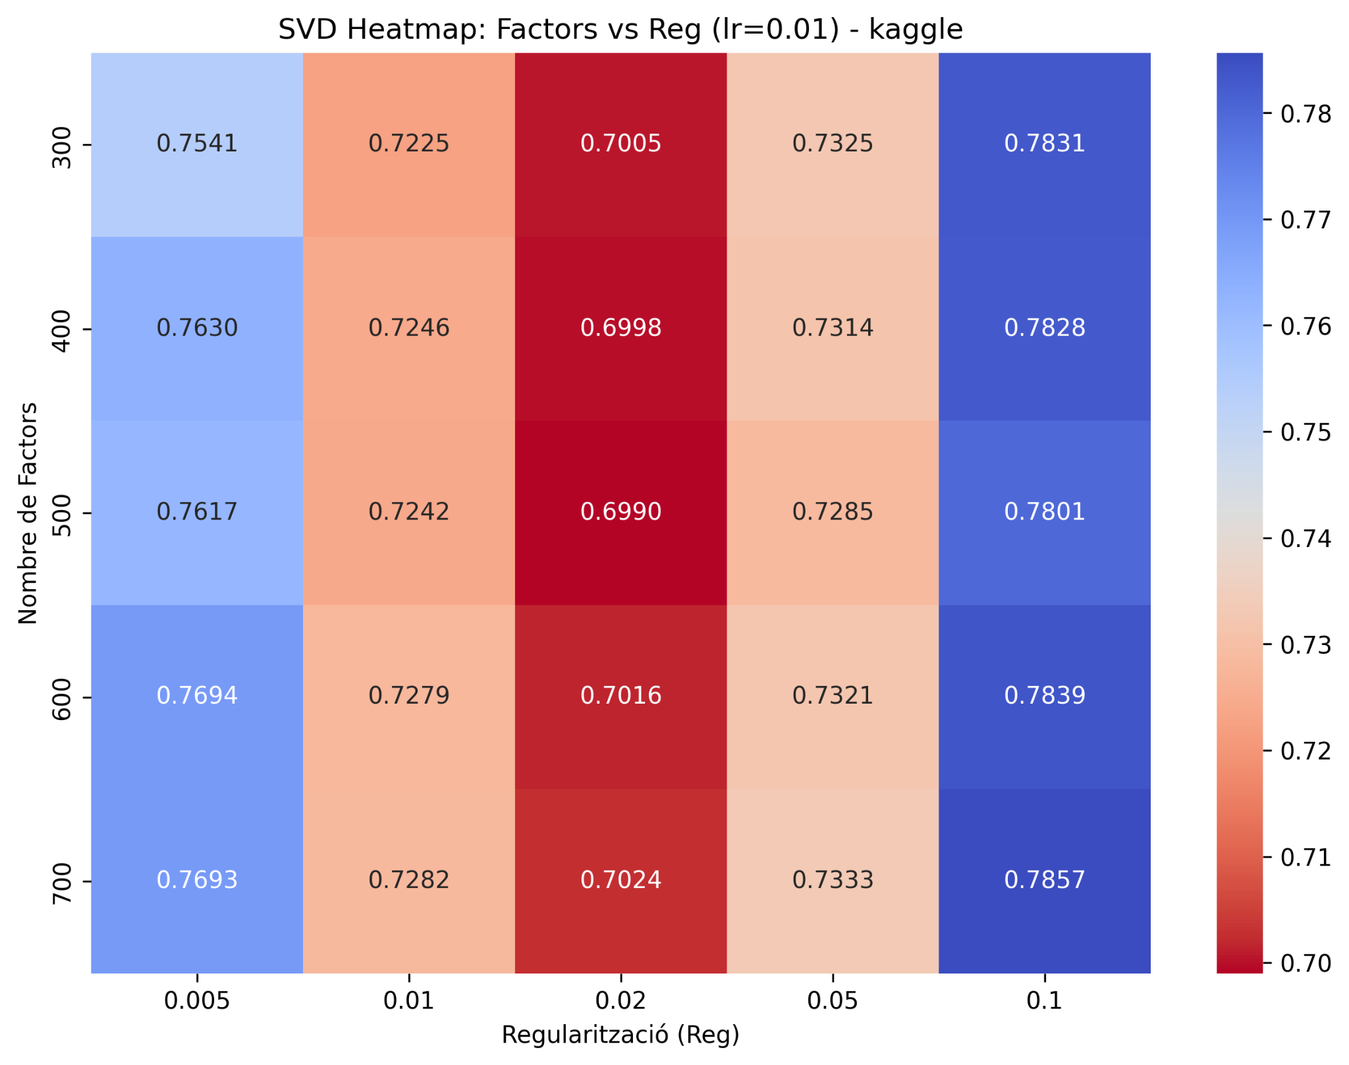
Comparació Heatmap (Kaggle)

Slide 17
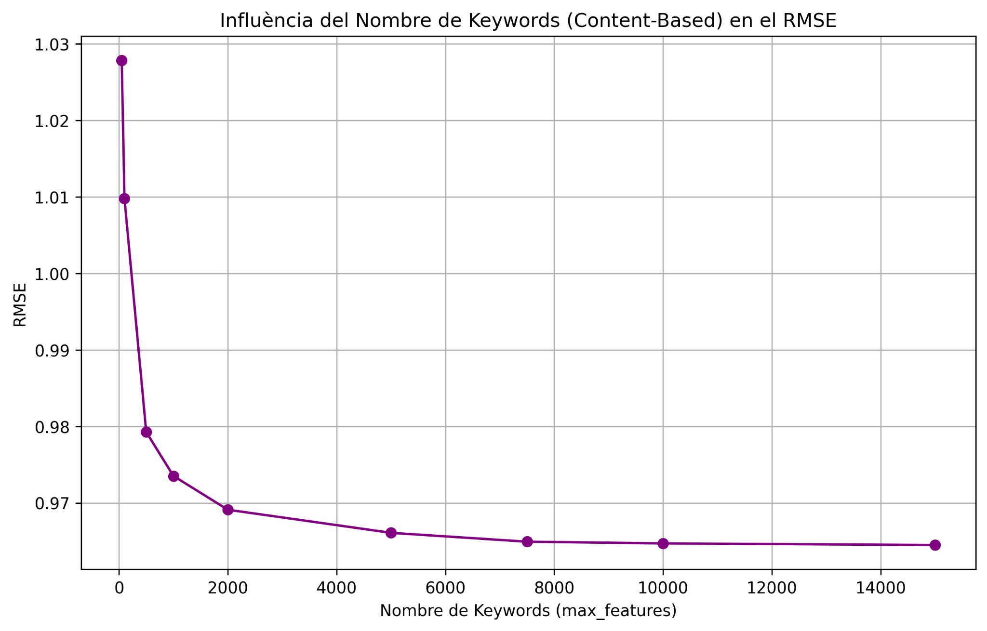
Estudi hiperparàmetre (Recomanador Content-Based)

Slide 18
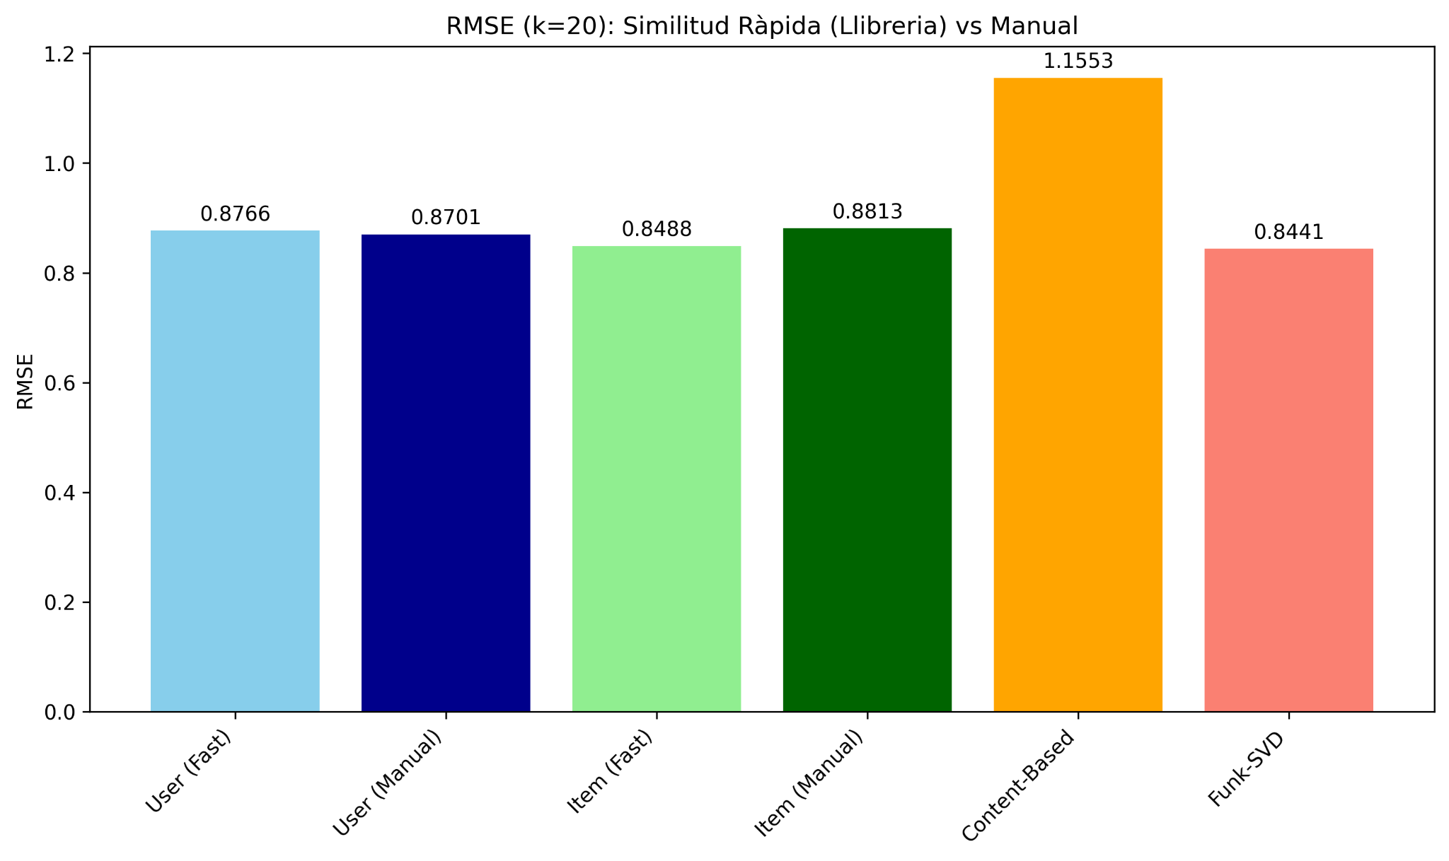
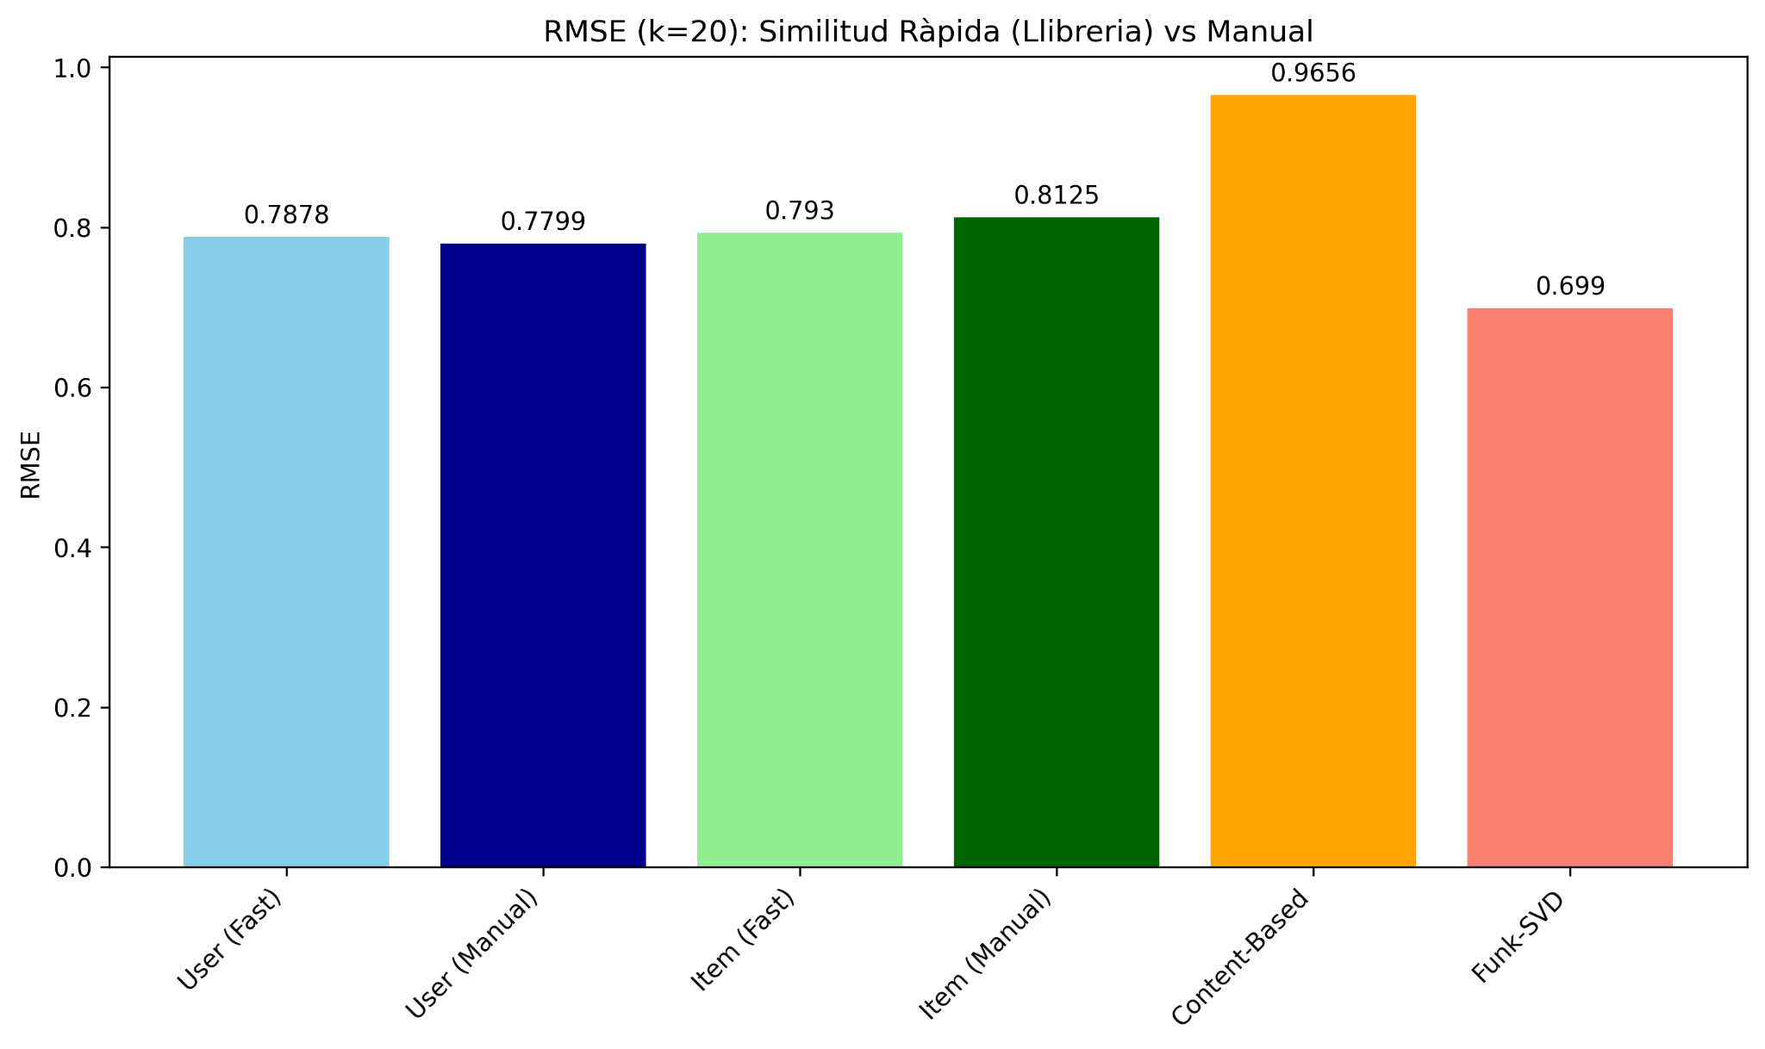
Comparativa global de rendiment (RMSE)
L'error (RMSE) varia significativament entre mètodes i datasets.
MovieLens Small
Kaggle

Slide 19
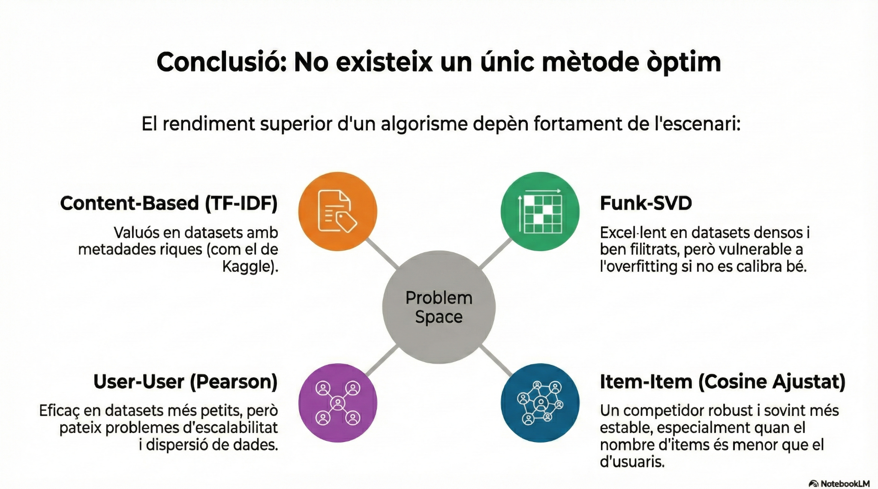

Slide 20

Preguntes?
Moltes gràcies per la vostra atenció.

